Slide 1
일본의 관광자원
21*019*2
일본어 일본학과 김세진

Slide 2
목차
01
02
03
04
관광자원의 의미 및 정의
일본 관광자원의 종류
일본 관광자원의 예시
발표자의 생각

Slide 3
관광자원의 의미 및 정의
01
형체가 있는없든 인공물이든 자연물이든 관계 x
관광객들을 모을 수 있는가?
관광자원
관광 수입을 올릴수 있다?

Slide 4
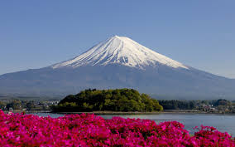
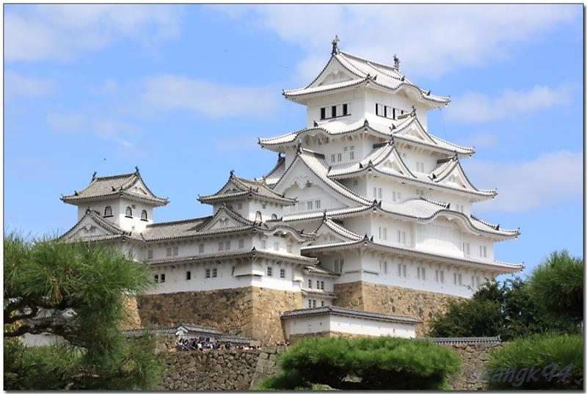
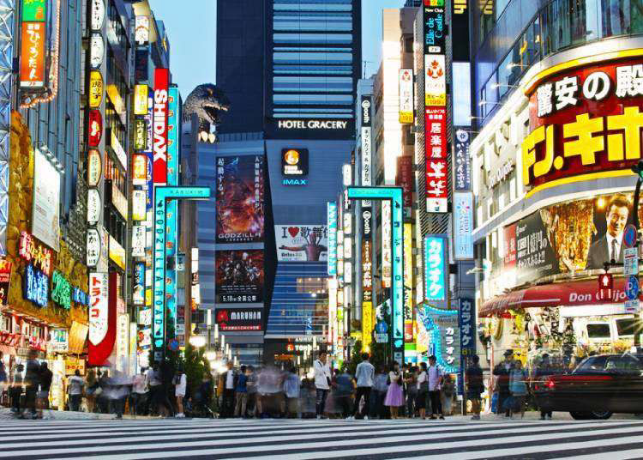
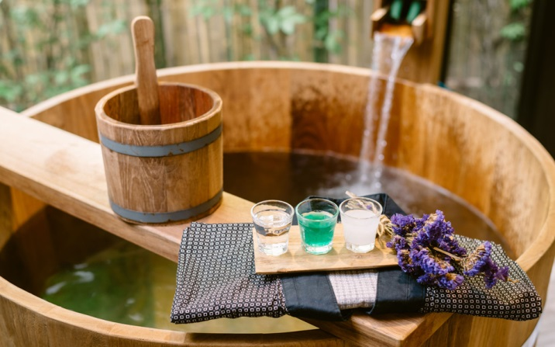
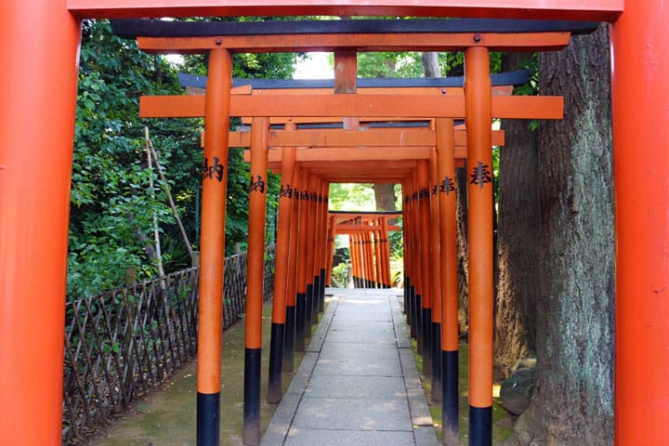
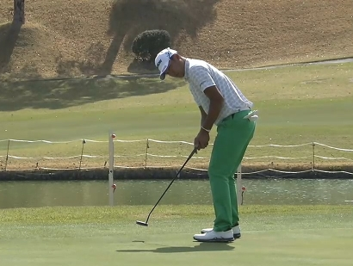
관광자원의 종류
02
자연적 관광자원 (자연)
역사적 관광자원 (인문)
도시적 관광자원 (인문)
자연경관 (화산, 해저 등)
신사, 성과 같은
역사적 건축물
번화가 및 쇼핑
온천
골프와 같은 레져

Slide 5
관광 자원의 종류 -자연적
02-1
화산 (후지산)
- 많은 화산 및 아름다운 자연경관을 보유한 일본
- 많은 화산과 동시에 많은 온천도 보유

Slide 6
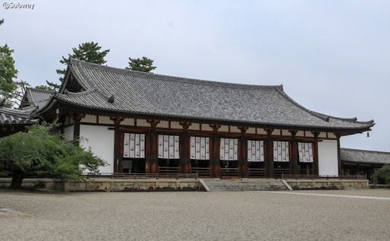
관광 자원의 종류 -역사적
02-2
교토, 나라, 가마쿠라[鎌倉] 및 도쿄 등 옛 정치중심지들이 잘 보존됨
한국과 같이 깊은 역사를
지니고있는 일본
역사적 관광자원이 풍부
예) 쇼토쿠 태자(574-622)가
세운 사찰 호류지

Slide 7
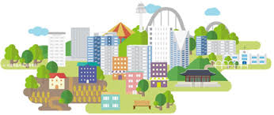
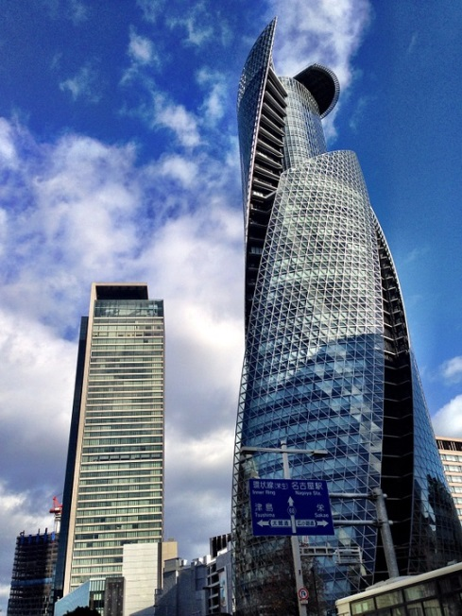
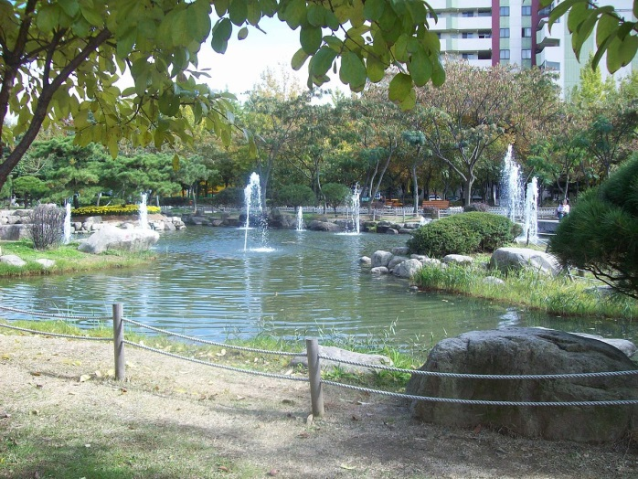
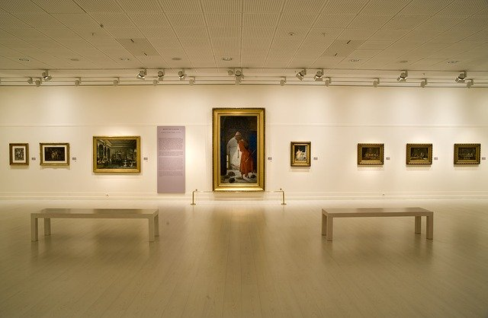
관광 자원의 종류 -도시적
02-3
도쿄, 오사카, 나고야 등의 대도시
공원
고층건물 및 번화가
미술관, 박물관

Slide 8
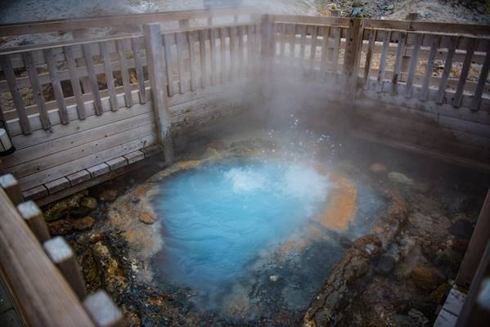
관광 자원의 예시–자연적 1
03-1
홋카이도 제일의 온천 여행지
JR 삿포로역에서 열차로 1시간 20분, 시코츠토야 국립공원 한가운데에 위치
독특한 냄새가 나는 유황 온천을 비롯하여 총 9가지의 다양한 성분의 온천수가 솟아남
온천 (노보리베츠)

Slide 9
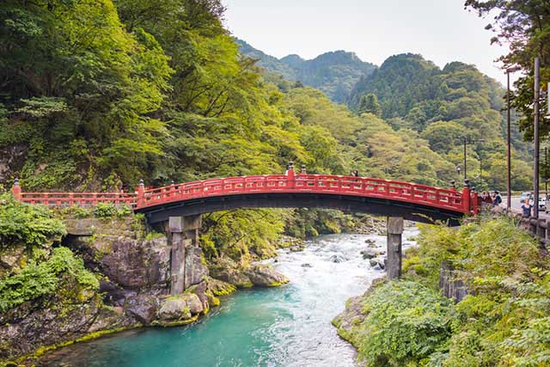
관광 자원의 예시-자연적 1
03-1
면적이 1,407km²에 달함
가장 많은 방문객을 자랑하는 공원
닛코 국립공원에는 해발 2,578m 높이의 오쿠시라네산, 난타이산, 나스산, 히우치산 등 많은 산이 존재
공원 내부에는 미네랄이 풍부한 온천도 많아 수많은 사람이 있음
이 곳 에서 야외 활동을 즐기려는 사람이 많음
닛코 국립공원

Slide 10
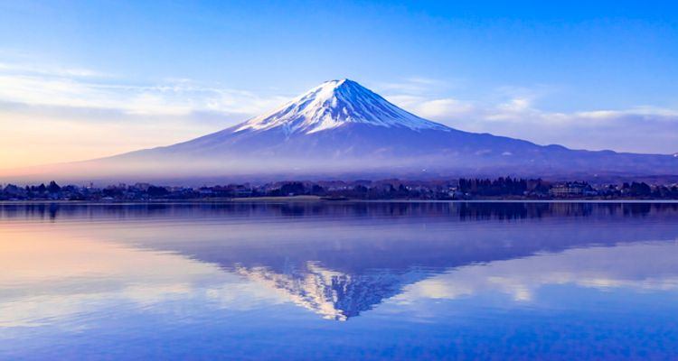
관광 자원의 예시 -자연적
03-1
후지산(富士山)
일본의 혼슈 중앙부, 시즈오카현(후지노미야시, 스소노시, 후지시, 고텐바시, 슨토군 오야마정)과 야마나시현(후지요시다시, 미나미쓰루군 나루사와촌)의 경계에 있는 휴화산
해발 3,776m로 일본에서 제일 높은 산
2013년 6월 22일 제37차 세계유산 위원회 회의에서 후지산: 신앙의 대상이자 예술의 원천 이름으로 세계문화유산에 지정
후지산

Slide 11
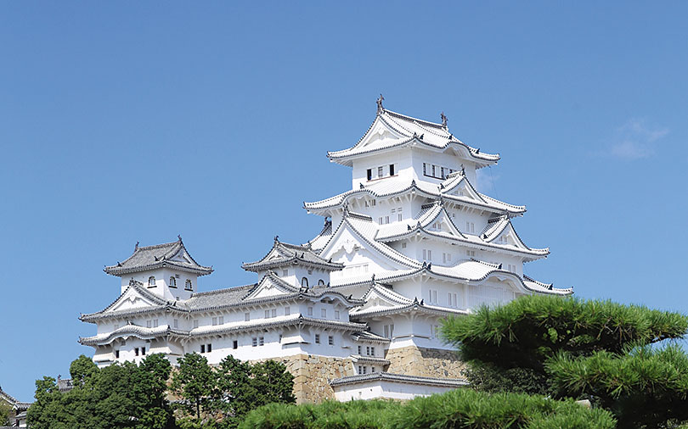
관광 자원의 예시–역사적 1
03-2
히메지성
전쟁이나 지진, 화재로 파괴된 적이 없어 원래의 모습을 그대로 유지하는 중
국보와 유네스코 세계문화유산으로 지정됨
일본을 통틀어 가장 잘 보존된 성
1930년대 초반에 국보로 지정

Slide 12
관광 자원의 예시 -역사적
03-2
쇼토쿠 태자(574-622)가 세운 사찰
현존하는 목조 건축물 중 세계에서 가장 오래된 건물
1,300년이 된 목조 콘도(본당), 5층 탑을 비롯해 귀중한 불화와 불상이 있음
일본 최초로 유네스코 세계문화유산에 지정된 곳
호류지

Slide 13
관광 자원의 예시 -역사적
03-2
후시미 이나리 신사(伏見稲荷神社)
일본 교토부에 있음
매년 1월 1일이 되면 많은 사람들이 모인다.
일본전역에 3만개 정도 있는 이나리신사의 본점으로, 이나리신을 섬기고 있다.
이나리 오카미의 사자가 여우인데, 이때문에 여우신사라고도 불림
이나리 신사

Slide 14
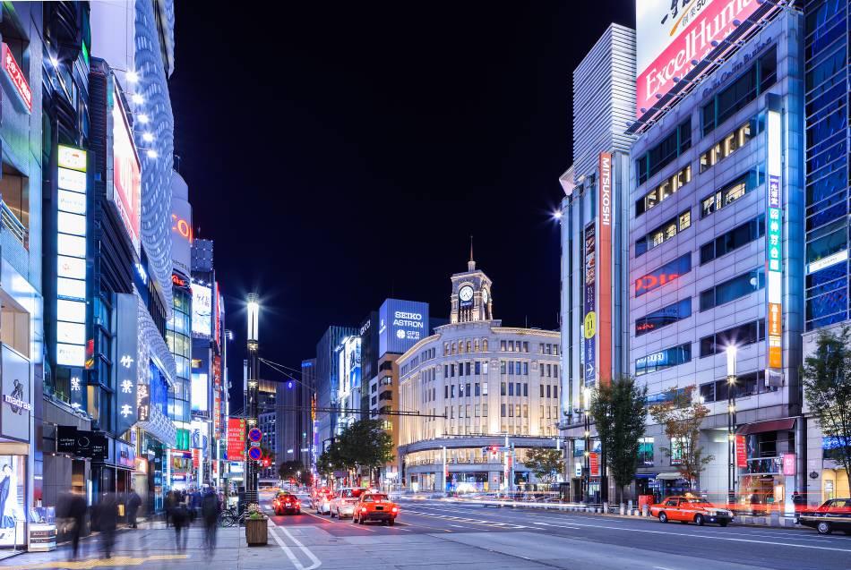
관광 자원의 예시–도시적 1
03-3
도쿄 긴자 지역
1612년에 발행된 은화의 이름을 땀
화려하고 호화로운 쇼핑 지역
많은 일본 전통극 공연장과 세계 최초의 캡슐 아파트가 자리함
길을 따라서는 수많은 상점이 위치

Slide 15
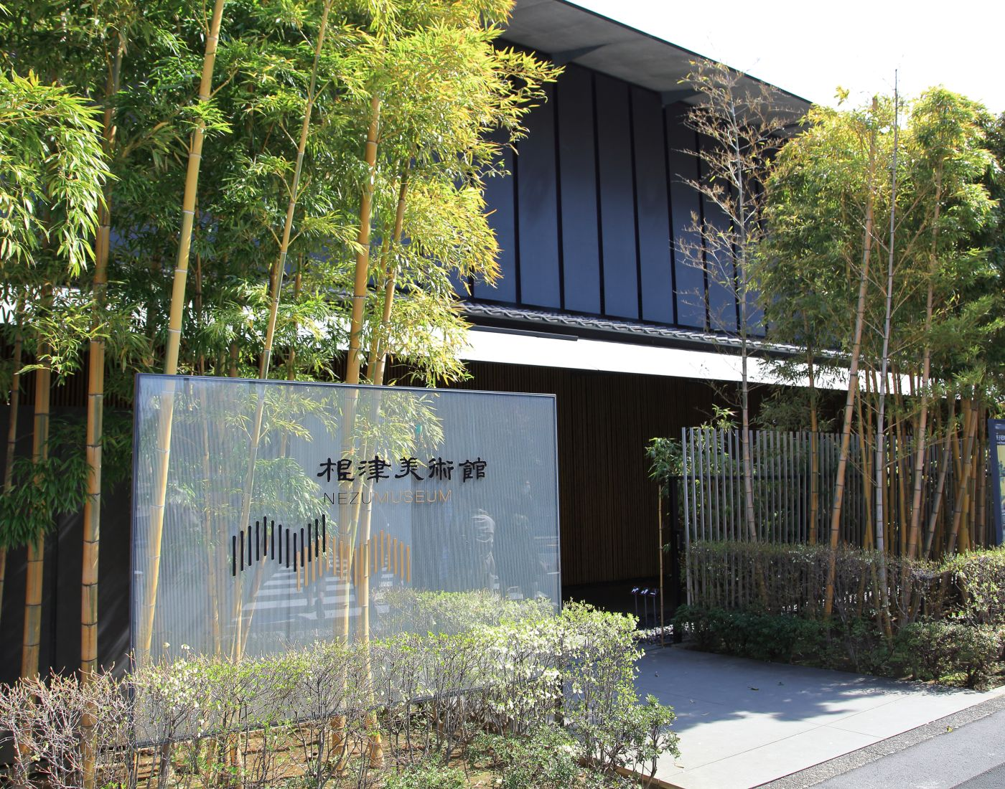
관광 자원의 예시-도시적 2
03-3
네즈 미술관
일본 동양 고미술 박물관으로 일본식으로 만들어짐
특히 정원은 일본식 건축과 일본 정원을 제대로 느낄 수 있어 유명
일본 내에서도 스트레스 치유 명소로 유명

Slide 16
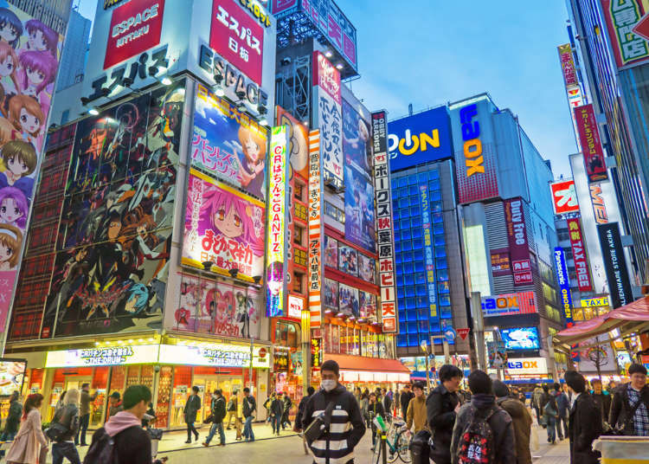
관광 자원의 예시-도시적 3
03-3
아키하바라(秋葉原あきはばら)는 일본 도쿄도 지요다구의 아키하바라 역 주변을 지칭하는 지명
제2차 세계 대전 전후 가전제품 상점 및 암시장의 발달로 형성
서울특별시의 용산전자상가, 종로구의 세운상가, 낙원상가를 합쳐 놓은 것 보다 큼
비디오 게임과 애니메이션 붐이 일어난 이후 애니메이션 상점과 취미 상점 등이 대거 밀집한 지역으로도 유명
아키하바라

Slide 17
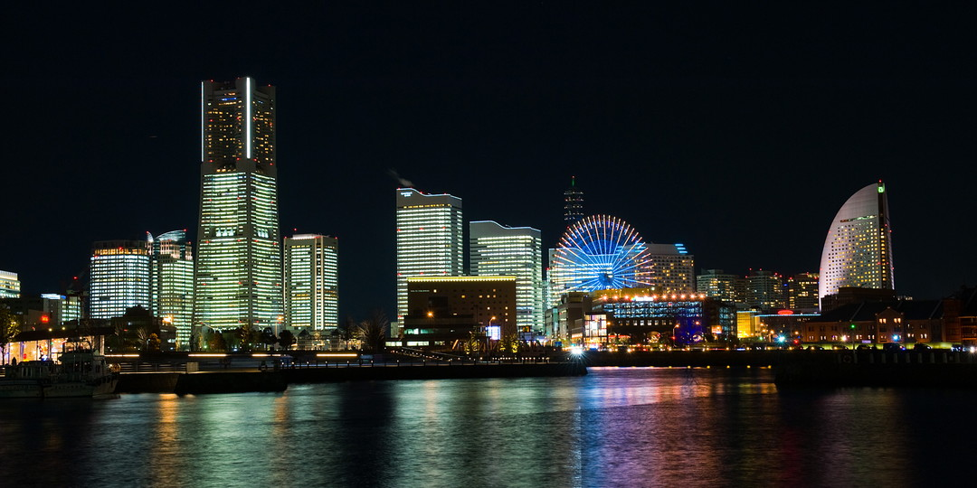
관광 자원의 예시–도시적 4
03-3
높은 발전 수준을 자랑하는 요코하마의 해변 도시
'미래의 항구'라는 뜻의 미나토 미라이
일본에서 가장 높은 건물 중 하나인 296m 높이의 랜드마크 타워를 비롯해 초현대적인 디자인의 건물이 위치
도시 곳곳에 자리한 쇼핑센터, 호텔, 컨벤션 센터, 놀이공원, 박물관, 온천 등의 휴식 센터까지 다양한 여가 및 편의 시설 존재
미나토 미라이

Slide 18
발표자의 생각
04

Slide 19
출처
00
https://kr.hotels.com/go/japan/best-japan-things-to-do
https://www.kcti.re.kr/web/user/main.do;jsessionid=D2C89311D1C7B83FD3D2B7F9A30BDB19
https://travelblog.expedia.co.kr/11776

Slide 20
감사합니다

